Slide 1
Охват детей дополнительным образованием на 10.10.2022
Советский район
Образовательное учреждение | Кол-во ставок ДОД | Кол-во обуч-ся в 2022-2023 уч.г. | Количество программ 2022 -2023 уч. г. |  | Программ, не реализуемых в 2022-2023 уч.г.
 |  |  | всего | с «0» и низким кол-вом обуч-ся
Гимназия № 7 | 3 | 89 | 9 | 2 | 0
СОШ № 60 | 2 | 68 | 7 | 0 | 6
СОШ № 56 | 0,5 | 14 | 1 | 0 | 0
СОШ № 2 | 1 | 10 | 2 | 2 | 0
СОШ № 8 | 2,5 | 8 | 9 | 3 | 6
Гимназия № 6 | 1,5 | 0 | 12 | 12 | 12
СОШ № 3 | 1 | 0 | 10 | 10 | 10
СОШ № 4 | 1 | 0 | 2 | 2 | 2
СОШ № 9 | 3 | 0 | 3 | 3 | 3
СОШ № 45 | 0,5 | 0 | 6 | 6 | 6
СОШ № 54 | 1 | 0 | 6 | 6 | 6
СОШ № 59 | 1 | 0 | 5 | 5 | 5
СОШ № 71 | 5 | 0 | 8 | 7 | 7
СОШ № 72 | 3

Slide 2
Охват детей дополнительным образованием на 10.10.2022
Бежицкий район
Образовательное учреждение | Кол-во ставок ДОД | Кол-во обуч-ся в 2022-2023 уч.г. | Количество программ 2022 -2023 уч. г. |  | Программ, не реализуемых в 2022-2023 уч.г.
 |  |  | всего | с «0» и низким кол-вом обуч-ся
Гимназия № 2 | 5 | 373 | 30 | 13 | 6 (частич.)
СОШ № 39 | 0,5 | 172 | 16 | 7 | 0
СОШ № 14 | 1 | 45 | 3 |  | 0
СОШ № 11 | 1 | 15 | 2 | 1 | 1
Гимназия № 5 | 2 | 3 | 5 | 1 | 4
Лицей №2 им. М.В.Ломоносова | 1 | 0 | 2 | 2 | 2
СОШ № 53 | 0,5 | 0 | 7 | 7 | 7
СОШ № 61 | 0,33 | 0 | 16 | 16 | 16
СОШ № 67 | 0,5 | 0 | 3 | 3 | 3

Slide 3
Фокинский район
Образовательное учреждение | Кол-во ставок ДОД | Кол-во обуч-ся в 2022-2023 уч.г. | Количество программ 2022 -2023 уч. г. |  | Программ, не реализуемых в 2022-2023 уч.г.
 |  |  | всего | с «0» и низким кол-вом обуч-ся
Гимназия № 1 | 4 | 29 | 11 | 10
Брянская кадетская школа |  | 949 | 24 | 5 | 24 (частич.)
Володарский район
Образовательное учреждение | Кол-во ставок ДОД | Кол-во обуч-ся в 2022-2023 уч.г. | Количество программ 2022 -2023 уч. г. |  | Программ, не реализуемых в 2022-2023 уч.г.
 |  |  | всего | с низким кол-вом обуч-ся
Гимназия № 3 | 9 | 227 | 13 | 5 | 7 (частич.)
СОШ № 26 | 1,25 | 196 | 15
СОШ № 25 | 1 | 24 | 6 | 2 | 3
Гимназия № 4 | 1 | 0 | 1 | 1 | 1
СОШ № 34 | 0,25 | 10 | 3 | 3
СОШ № 46 | 1,25 | 0 | 2 | 2 | 2
СОШ № 58 | 2 | 0 | 1 | 1 | 1
СОШ № 64 | 1 | 0 | 7 | 7 | 7

Slide 4
Охват детей дополнительным образованием на 10.10.2022
Советский район
Образовательное учреждение | Кол-во ставок ДОД | Кол-во обуч-ся в 2022-2023 уч.г. | Количество программ 2022 -2023 уч. г. |  | Программ, не реализуемых в 2022-2023 уч.г.
 |  |  | всего | с «0» и низким кол-вом обуч-ся
СОШ № 5 | 0 | 45 | 3
СОШ № 1 | 0 | 0 | 4 | 4 | 4
СОШ № 6 | 0 | 0 | 0 | 0 | 0
Володарский район
Образовательное учреждение | Кол-во ставок ДОД | Кол-во обуч-ся в 2022-2023 уч.г. | Количество программ 2022 -2023 уч. г. |  | Программ, не реализуемых в 2022-2023 уч.г.
 |  |  | всего | с «0» и низким кол-вом обуч-ся
СОШ № 33 | 0 | 0 | 0
СОШ № 49 | 0 | 0 | 1 | 1 | 1

Slide 5
Охват детей дополнительным образованием на 10.10.2022
Бежицкий район
Образовательное учреждение | Кол-во ставок ДОД | Кол-во обуч-ся в 2022-2023уч.г. | Количество программ 2022 -2023 уч. г. |  | Программ, не реализуемых в 2022-2023 уч.г.
 |  |  | всего | с низким кол-вом обуч-ся
СОШ № 43 | 0 | 24 | 3 |  | 2
СОШ № 18 | 0 | 19 | 1 |  | 0
СОШ № 21 | 0 | 18 | 7 |  | 4
СОШ № 17 | 0 | 16 | 2 |  | 0
СОШ № 12 | 0 | 0 | 2 | 2 | 2
СОШ № 13 | 0 | 0 | 4 | 4 | 4
СОШ № 15 | 0 | 0 | 2 | 2 | 2
СОШ № 19 | 0 | 0 | 4 | 0 | 0
СОШ № 22 | 0 | 0 | 0 | 0 | 0
СОШ № 32 | 0 | 0 | 0 | 0 | 0
СОШ № 42 | 0 | 0 | 4 | 4 | 4
СОШ № 52 | 0 | 0 | 0 | 0 | 0
СОШ № 63 | 0 | 0 | 0 | 0 | 0
СОШ № 66 | 0 | 0 | 1 | 1 | 1

Slide 6
Охват детей дополнительным образованием на 10.10.2022
Фокинский район
Образовательное учреждение | Кол-во ставок ДОД | Кол-во обуч-ся в 2022-2023 уч.г. | Количество программ 2022 -2023 уч. г. |  | Программ, не реализуемых в 2022-2023 уч.г.
 |  |  | всего | с низким кол-вом обуч-ся
СОШ № 41 | 0 | 12 | 1
СОШ № 28 | 0 | 0 | 2 |  | 2
СОШ № 29 | 0 | 0 | 1 |  | 1
СОШ № 30 | 0 | 0 | 1 |  | 1
СОШ № 35 | 0 | 0 | 3 |  | 3
СОШ № 36 | 0 | 0 | 0
СОШ № 40 | 0 | 0 | 0
СОШ № 51 | 0 | 0 | 0
СОШ № 55 | 0 | 0 | 0
СОШ № 57 | 0 | 0 | 0

Slide 7
Создание новых мест дополнительного образования детей в Брянской области в 2020 году образовательными учреждениями г. Брянска
(на 10.10.2022)
№ п/п | Наименование организации, на базе которой создаются новые места | Фактически в учреждении |  | В АИС «Навигатор ДО»
 |  | Название программы | Кол-во мест по плану | Название опубликован- ной программы | Кол-во обуч-ся по программе
1. | МБОУ «Лицей №27 им. Героя Советского Союза И.Е. Кустова» г.Брянска | «Основы дизайна и конструирования» | 30 | «Основы дизайна и конструирования» | 0
 |  | «Компьютерный дизайн» |  | «Компьютерный дизайн» | 24
 |  | «Экология» | 30 | «Экология родного края» | 0
 |  | «Физические исследования» |  | «Физические исследования» | 0
2. | МБОУ «Брянский городской лицей №2 им. М.В. Ломоносова» | «Экотех» | 30 | «Экотех» | 0
 |  | «Экотех» |  | «Экотех» | 0
3. | МБОУ «СОШ №12 им. А.И .Виноградова» г.Брянска | «Научись спасать жизнь» | 30 | «Научись спасать жизнь» | 0
 |  | «Юный Архимед» |  | «Юный Архимед» | 0
4. | МБОУ «СОШ №3» г.Брянска | «Мир изобразительного искусства» | 30 | «Мир изобразительного искусства» | 0
 |  | «Палитра» |  | «Палитра» | 0

Slide 8
Создание новых мест дополнительного образования детей в Брянской области в 2020 году образовательными учреждениями г. Брянска
(продолжение)
№ п/п | Наименование организации, на базе которой создаются новые места | Фактически в учреждении |  | В АИС «Навигатор ДО»
 |  | Название программы | Кол-во мест по плану | Название опубликован- ной программы | Кол-во обуч-ся по программе
5. | МБОУ «СОШ №5 им. К.И. Пушновой» г.Брянска. | «Студия новостей» | 15 | «Школьная студия новостей» СОШ №5 | 15
 |  | «Лаборатория юного химика» | 15 | "Юный химик" СОШ №5 | 15
6. | МБОУ «Гимназия № 4» г.Брянска | «Физические эксперименты» | 12 | «Физические эксперименты. Перспектива. Гимназия 4» | 0
7. | МБОУ «Гимназия №3» г.Брянска | «Куклы народов мира. От истоков до современности» | 30 | «Куклы народов мира. От истоков до современности» | 31
8. | МБОУ «СОШ №26 имени В.И. Кугаева» г.Брянска | «Часы туризма» | 15 | «Часы туризма» СОШ 26 | 2
 |  | «Робототехника» | 15 | Кружок «Робототехника» СОШ 26 | 15
9. | ГБОУ “Брянский городской лицей №1 им. А.С. Пушкина” | “Шедевры в технике «декупаж»” | 15 | “Шедевры в технике «декупаж»” | 0
 |  | «Афиша» | 30 | Лицейская театральная студия "Афиша" | 0
 |  | «Скала» | 20 | «Скала» | 0
 |  | 19 | 317 |  | 100 !!! (по плану – 600)

Slide 9
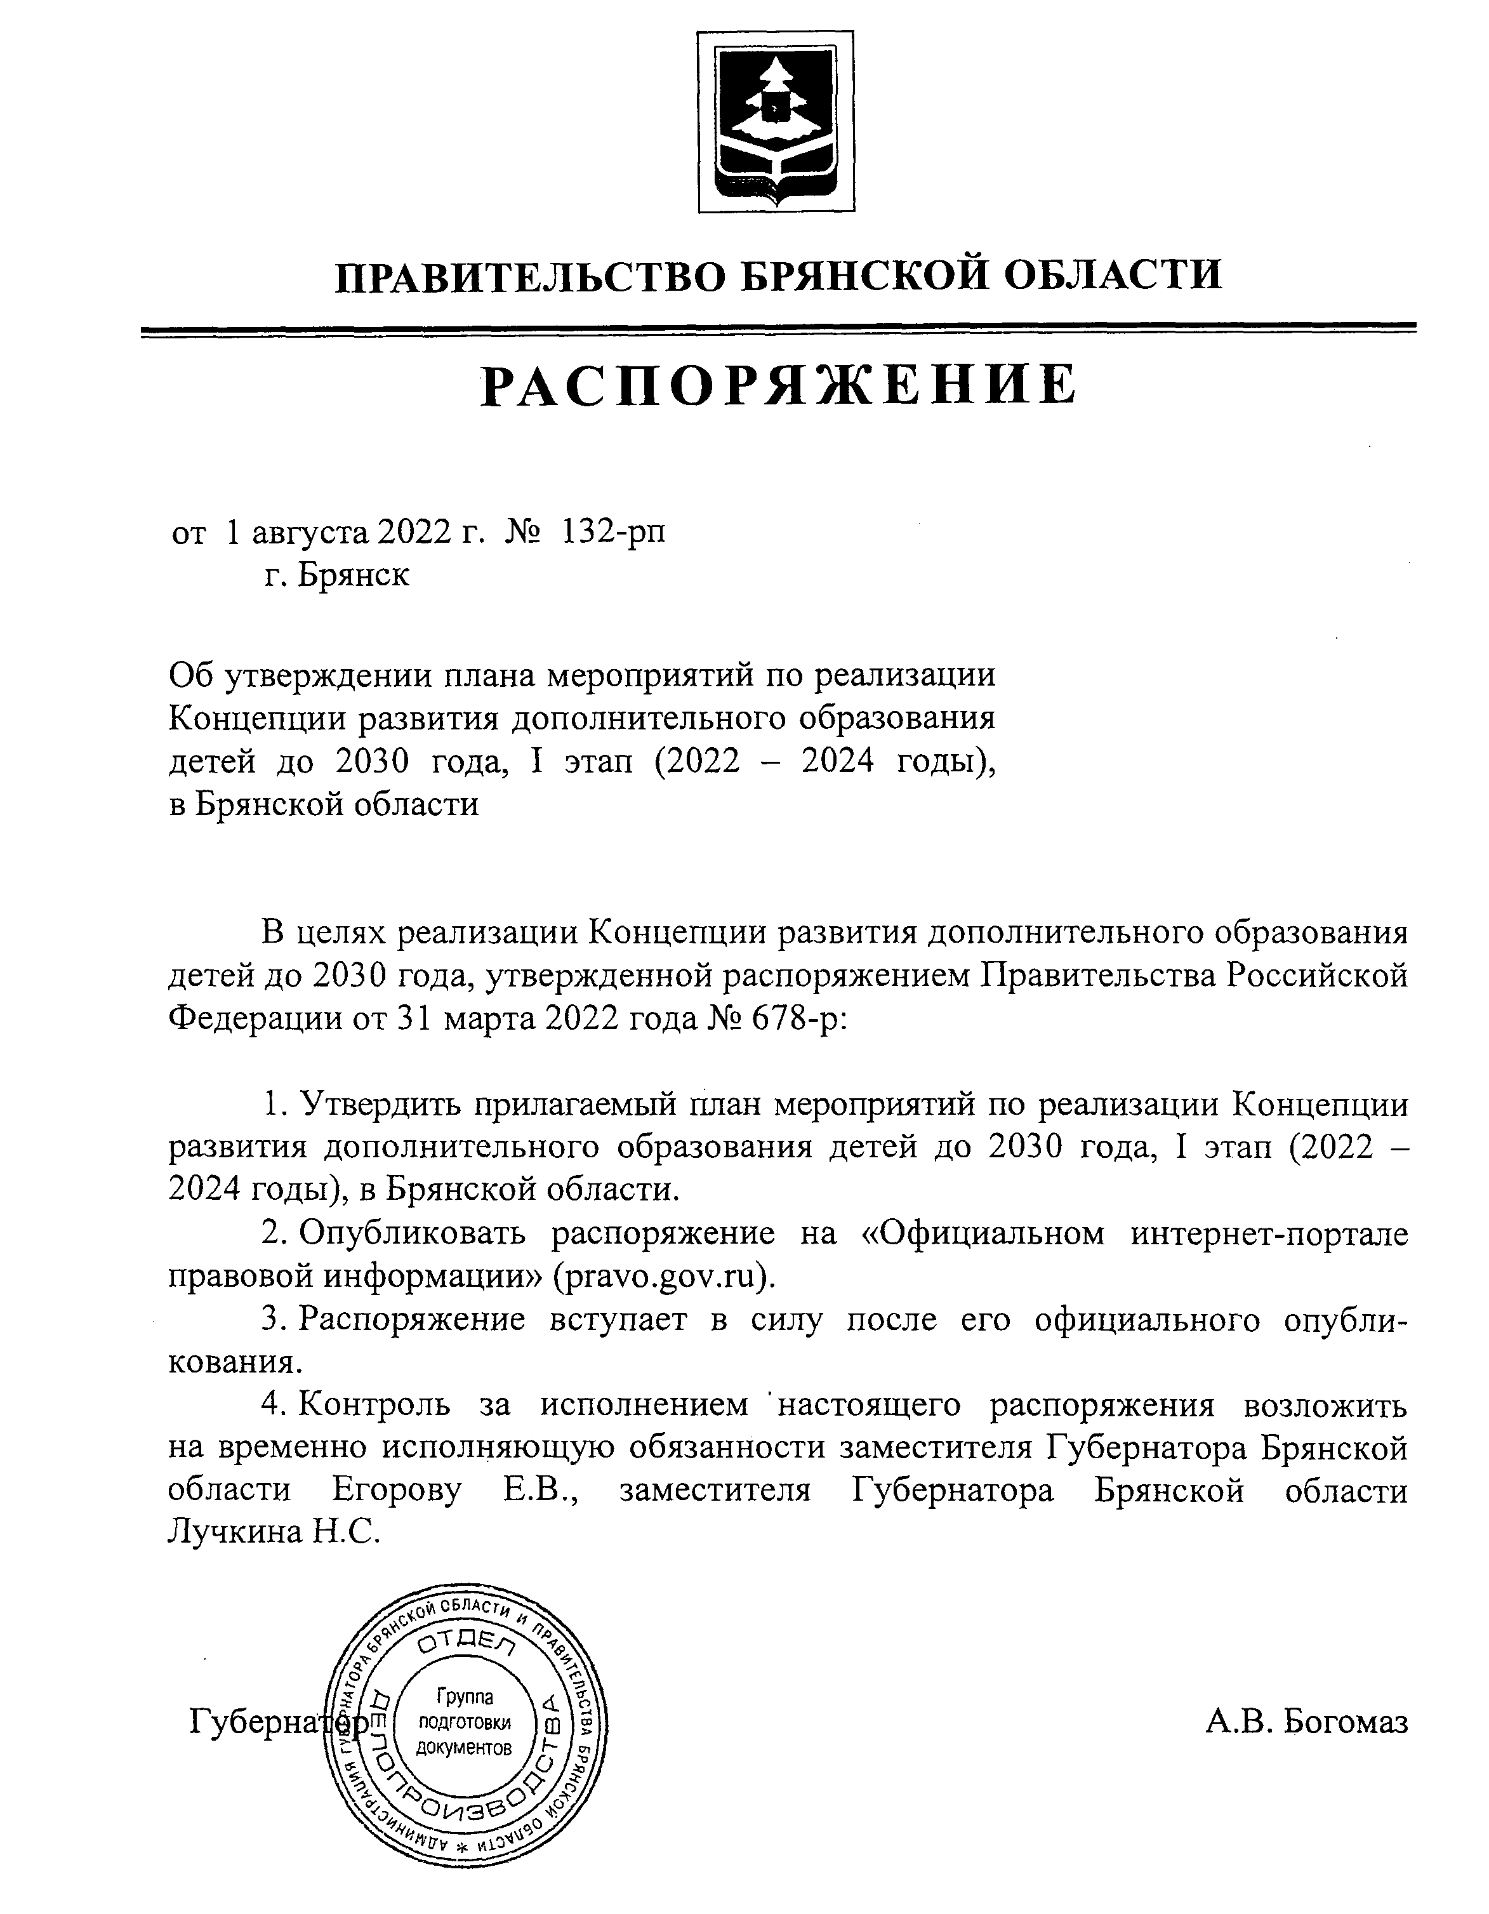
План мероприятий
по реализации Концепции развития дополнительного образования детей до 2030 года
1 этап
2022 – 2024 годы
в Брянской области

Slide 10
Показатели Концепции развития дополнительного образования
детей до 2030 года
№ | Наименование показателя | Единица измер. | Значение показателя
 |  |  | 2022 год (план) | Модуль в Навигаторе
1 | Доля детей, обучающихся в 5-9 классах, принимающих участие в экскурсиях по историко-культурной, научно-образовательной, патриотической тематике | % | 2 | «Мероприятия»
2 | Доля обучающихся, принявших участие в походах | % | 6,8 | «Мероприятия»
3 | Доля обучающихся, принявших участие в экскурсиях | % | 11,8 | «Мероприятия»
4 | Разработка туристических (туристских) маршрутов для ознакомления детей с историей, культурой, традициями, природой региона | ед. | 10 | «Мероприятия»
5 | Доля общеобразовательных организаций, на базе которых созданы школьные театры | % | 50 | «Программы»

